Slide 1




Cyber Security
LES ALGORITHMES CÉSAR ET VIGENÈRE
Réalisé par :
ELYAZRI HAJAR
ALAMI HARRAK MAROUA
ENCADRé par :
Pr sara oulad chaib
1
ANNée unoversitaire : 2025 -2026

Slide 2

PLAN
Introduction & contexte historique
2 . Algorithme de César — Principe & formule
3 .Algorithme de Vigenère — Principe & formule
4 . Attaques & failles de sécurité
5 . IMPLémentation
6 . CONCLUSION
2

Slide 3
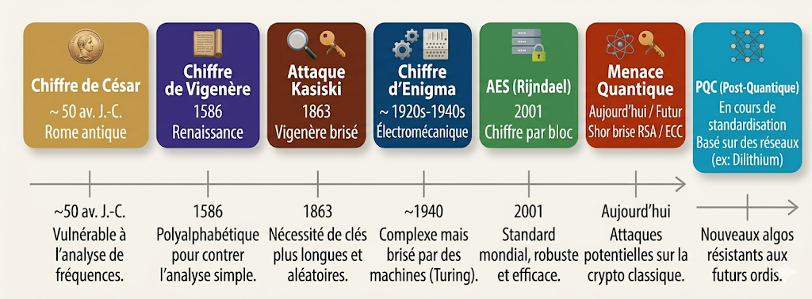
INTRODUCTION & CONTEXTE HISTORIQUE
3

Slide 4
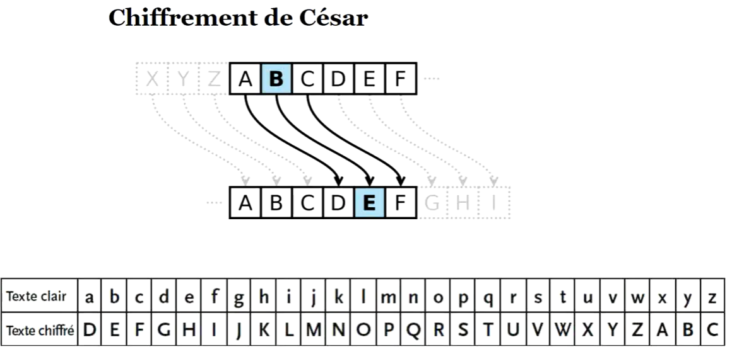
2 . ALGORITHME DE CÉSAR — PRINCIPE & FORMULE
L'algorithme César permet de chiffrer un message en décalant les lettres de l'alphabet selon une clé donnée.
Dans le code de César originel, chaque lettre est remplacée par la lettre qui se situe 3 places après elle dans l'alphabet. Si l'on arrive à Z, on recommence au début.
4

Slide 5
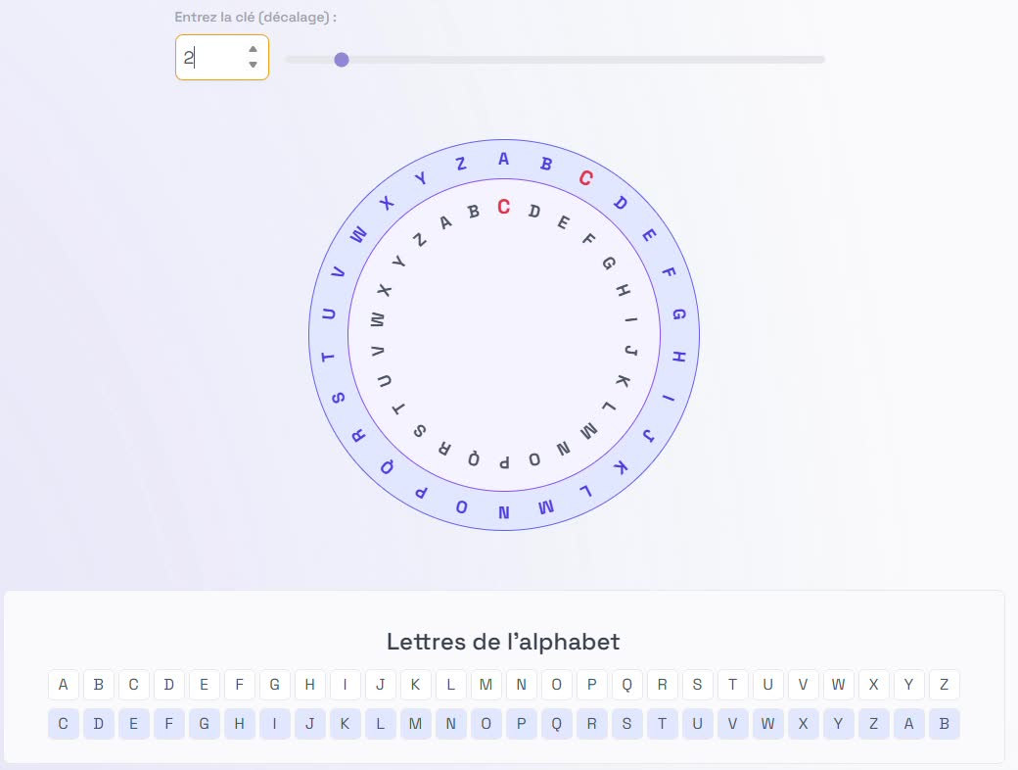
EXEMPLE : ROUE DE CESAR
CLE : AF / 5
B O N J O U R
| | | | | | |
G T S O T Z W
5

Slide 6
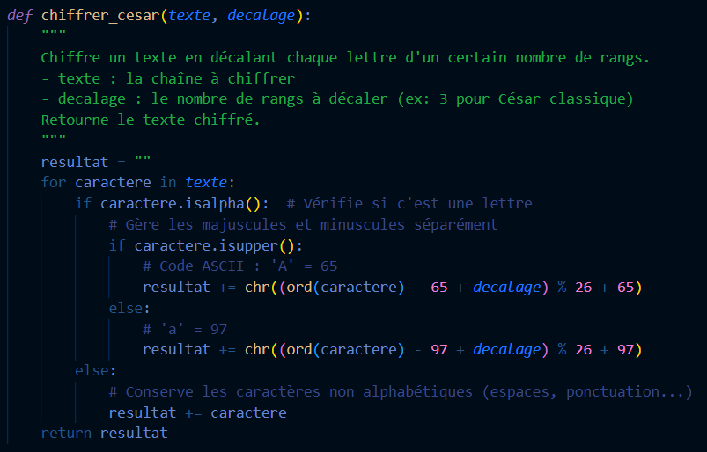
ETAPES :
1. Choisir un décalage k (exemple : 3).
2. Pour chaque caractère du texte :
- Si c'est une lettre (A-Z ou a-z) :
- Convertir en position 0-25.
- Nouvelle position = (position + k) modulo 26.
- Reconvertir en lettre (même casse).
- Sinon, garder le caractère inchangé.
3. Assembler le texte chiffré.
4. Pour déchiffrer : même méthode avec -k (ou 26 - k).
6

Slide 7
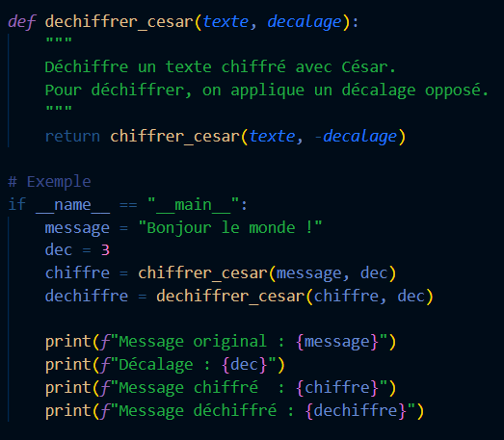

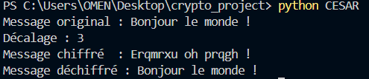
RESULTATS :
7

Slide 8
03. ALGORITHME DE VIGENÈRE — PRINCIPE & FORMULE
Substitution poly-alphabétique : contrairement à César, chaque lettre est chiffrée avec un décalage différent selon sa position dans la clé.
La clé est répétée sur toute la longueur du message — si la clé est KEY et le message fait 9 lettres, on obtient KEY KEY KEY.
Formule : Ci = (Pi + Ki) mod 26 — Pi = position de la lettre du message — Ki = position de la lettre de la clé (mod n = longueur de la clé)
8

Slide 9
03. ALGORITHME DE VIGENÈRE — PRINCIPE & FORMULE
PRINCIPE
CLÉ RÉPÉTÉE
FORMULE
Substitution poly-alphabétique : chaque lettre est chiffrée avec un décalage différent selon sa position dans la clé contrairement à César qui applique toujours le même.
La clé est répétée sur toute la longueur du message. Clé KEY + message 9 lettres → KEY KEY KEY Longueur non multiple → la clé se coupe en plein milieu.
Ci = (Pi + Ki) mod 26 Pi = position lettre du message Ki = position lettre de la clé (i mod n) n = longueur de la clé
9

Slide 10
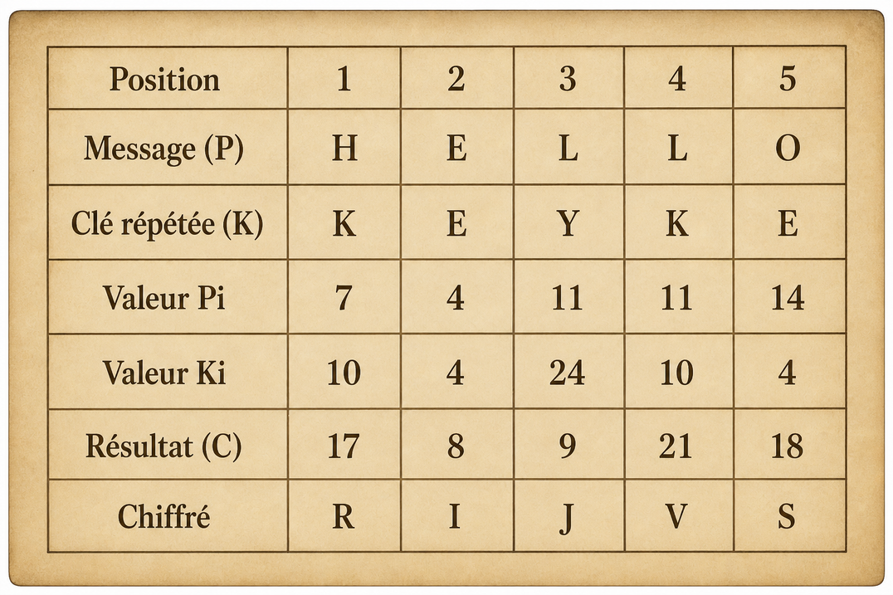
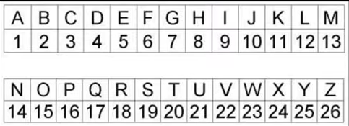
03. ALGORITHME DE VIGENÈRE — PRINCIPE & FORMULE
10

Slide 11
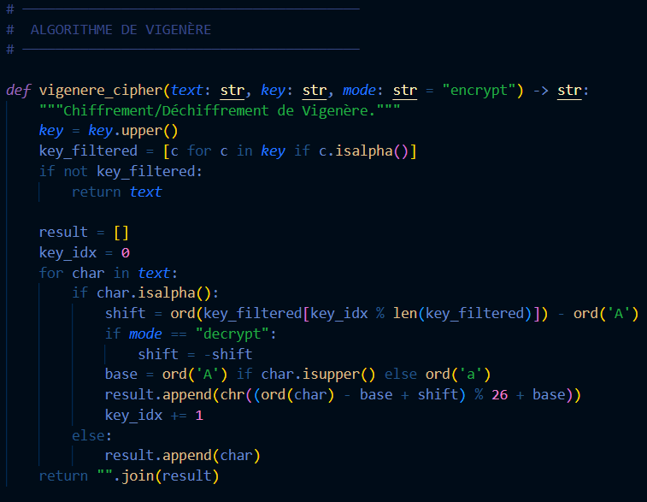
ETAPES :
1. Choisir une clé (exemple : KEY).
2. Répéter la clé sur toute la longueur du message
3. Pour chaque caractère du texte :
— Si c'est une lettre (A-Z ou a-z) :
Convertir en position 0-25.
— Nouvelle position = (position + valeur clé[i]) modulo 26. — Reconvertir en lettre (même casse).
— Sinon, garder le caractère inchangé.
4. Assembler le texte chiffré.
5. Pour déchiffrer : (position - valeur_clé[i] ) modulo 26
11

Slide 12
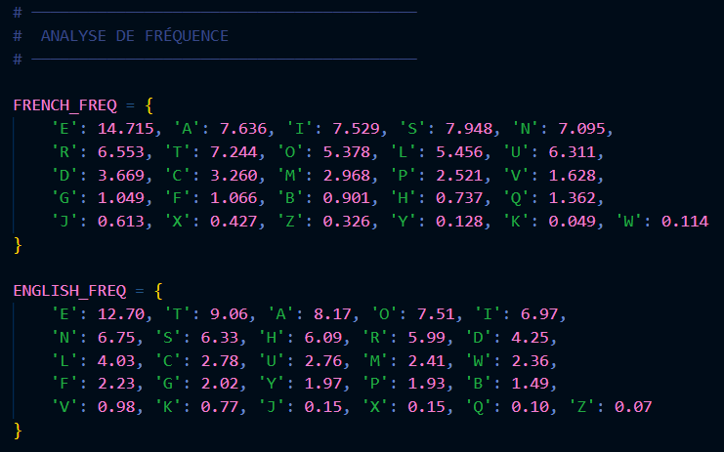
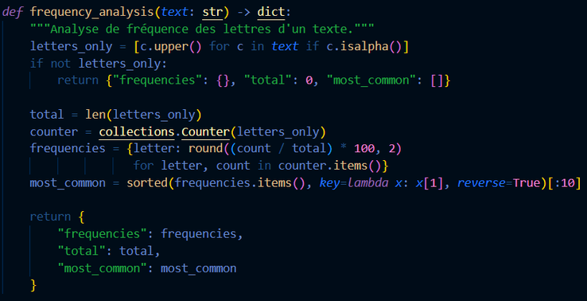
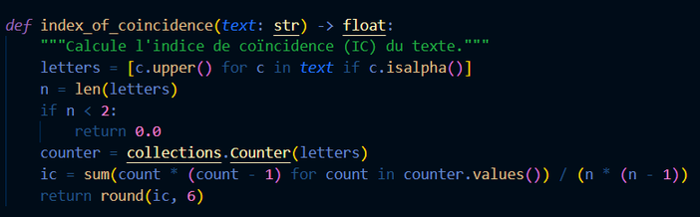
RESULTATS :
12

Slide 13

Cyber Security
04. ATTAQUES SUR LE CHIFFRE DE CÉSAR
FORCE BRUTE
ANALYSE FRÉQUENTIELLE
RÉSULTAT
Un humain peut le brisér à la main en 5 minutes. Inutilisable pour toute communication sécurisée réelle.
Seulement 26 clés possibles Un ordinateur les teste toutes en moins d'une milliseconde.
La lettre la plus fréquente du chiffré = E Le décalage est trouvé immédiatement sans même tester les 26 clés.
13

Slide 14
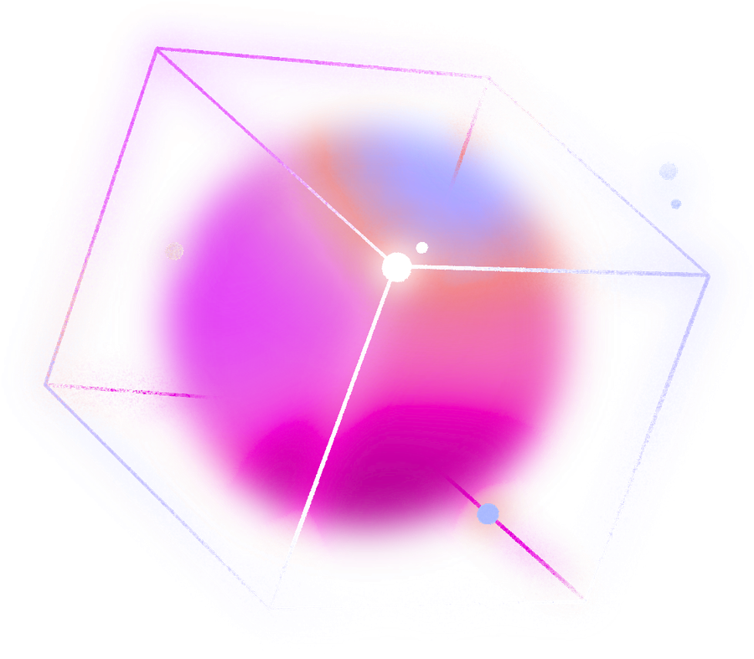
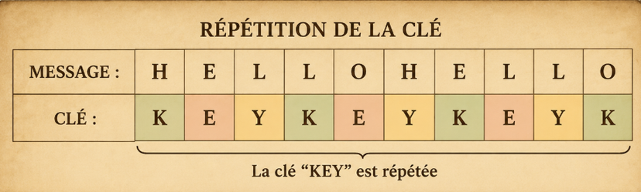
Cyber Security
Répétitions
Longueur de clé
Séquences répétées dans le texte
Distance entre répétitions
04. ATTAQUES SUR LE CHIFFRE DE VIGENÈRE
14

Slide 15
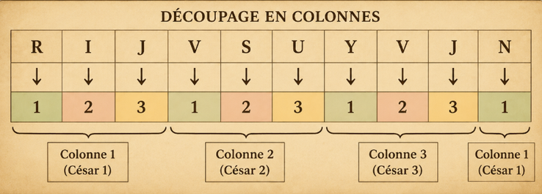
Cyber Security
Découpage
Analyse fréquentielle
Texte séparé en colonnes
Chaque colonne = César
04. ATTAQUES SUR LE CHIFFRE DE VIGENÈRE
15

Slide 16
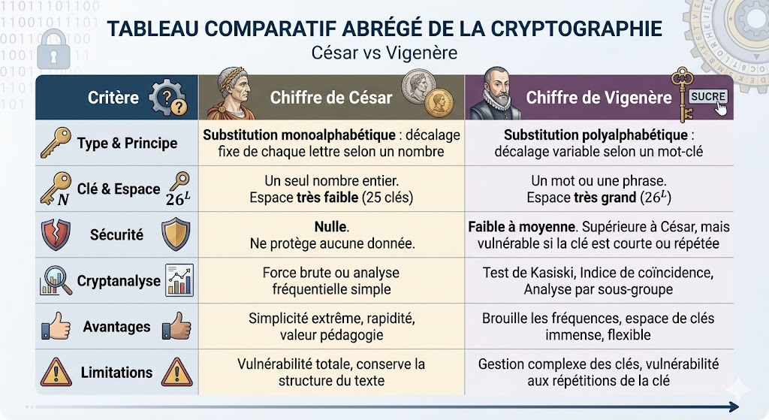
5.TABLEAU COMPARATIF et recapitulatif DES ALGORITHMES :
16

Slide 17

Cyber Security
CONCLUSION
Bases de la cryptographie moderne
Notion de clé et de sécurité
Failles → naissance de AES et RSA
Comprendre leurs limites = comprendre la sécurité moderne
17

Slide 18
MERCI POUR VOTRE ATTENTION
Thank you for your attention. Stay informed and stay secure.
18

